Slide 1
Modul 4: Slaveri, borgerkrig og indvandring
Forløb: USA – et splittet land

Slide 2
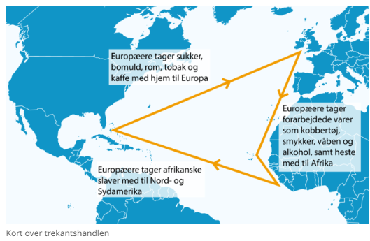
USA
Slaveri og borgerkrig
Hovedpointer om slaveri og trekantshandel:
Slaveri i Amerika: Slaveri var en udbredt praksis i de amerikanske sydstater, hvor sorte afrikanere blev tvunget til at arbejde på plantager, især med bomuld og tobak. Slaverne blev betragtet som ejendom uden rettigheder.
Trekantshandlen: Denne handelsrute involverede transport af europæiske varer til Vestafrika, hvor de blev byttet for slaver. Slaverne blev derefter transporteret til Amerika og solgt, hvorefter skibene blev lastet med amerikanske varer som tobak, bomuld og sukker til Europa. (DK stor rolle heri!)
Importforbud og fortsat slaveri: Selvom importen af slaver til USA blev forbudt i 1808, fortsatte slaveriet indtil borgerkrigens afslutning i 1865. Forbuddet reducerede antallet af nye slaver, men ændrede ikke forholdene for de eksisterende slaver.
Forskelle mellem nord- og sydstater: Nordstaterne begyndte at forbyde slaveri allerede i slutningen af 1700-tallet, mens sydstaterne fortsatte med at bruge slaver på grund af deres afhængighed af arbejdskrævende landbrug. Nordstaterne industrialiserede hurtigere og havde mindre behov for slaver.
Paternalistisk undertrykkelse: Forholdet mellem slaveejere og slaver blev ofte beskrevet som brutalt og umenneskeligt, med en vis grad af paternalisme, hvor undertrykkerne mente, at de vidste bedst, hvad der var godt for de undertrykte.
Det paternalistiske fremmedebillede:
Her betragtes slaverne (De sorte) som naive og uvidende, og skal tæmmes, af slaveejerne (De hvide).

Slide 3
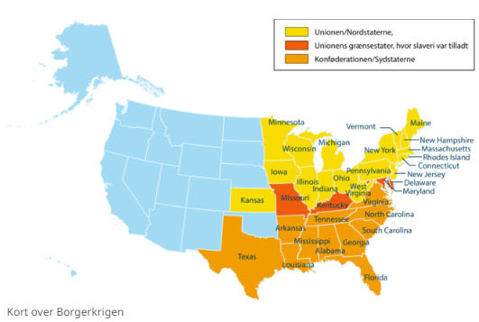
USA
Slaveri og borgerkrig
Hovedpointer om den amerikanske borgerkrig (1861-1865):
Uenighed om slaveri: Den primære årsag til borgerkrigen var uenigheden om slaveriet. Nordstaterne ønskede at afskaffe slaveriet, mens Sydstaterne ønskede at bevare det.
Økonomiske og handelsmæssige forskelle: Nordstaterne, som fokuserede på industrialisering, ønskede en protektionistisk toldpolitik for at beskytte deres industri. Sydstaterne, der var afhængige af landbrug og slavearbejde, foretrak frihandel og lav told.
Staters selvstyre og unionens enhed: Der var uenighed om, hvorvidt staterne havde ret til at forlade Unionen. Sydstaterne mente, de kunne træde ud af Unionen, mens Nordstaterne insisterede på Unionens enhed.
Dannelse af Det Republikanske Parti: I 1854 blev Det Republikanske Parti dannet som en reaktion mod slaveriet. Partiet samlede slavemodstandere og blev hurtigt en stærk politisk kraft i Nordstaterne.
Borgerkrigens udbrud og konsekvenser: Krigen begyndte i 1861 efter Sydstaternes løsrivelse og bombardementet af Fort Sumter. Krigen blev den blodigste konflikt på amerikansk jord med over 600.000 døde og førte til store sociale og økonomiske ændringer i USA.
North and South Trailer Remastered in HD

Slide 4
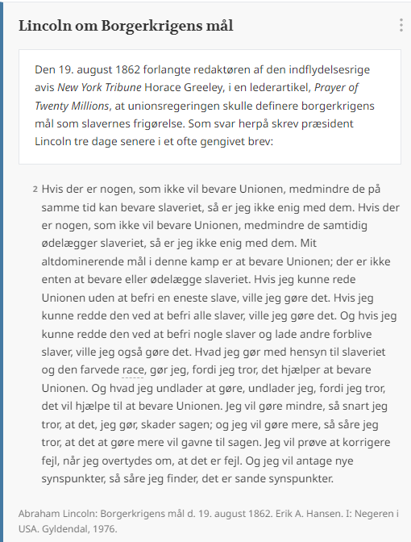
USA
Slaveri og borgerkrig
Den amerikanske borgerkrig førte til flere betydelige politiske ændringer i USA:
Afskaffelse af slaveriet: Den mest markante ændring var afskaffelsen af slaveriet. Dette blev formelt gennemført med den 13. forfatningsændring, som blev ratificeret i december 1865.
Styrkelse af den føderale regering: Krigen resulterede i en styrkelse af den føderale regerings magt over de enkelte stater. Dette blev tydeligt gennem den 14. og 15. forfatningsændring, som sikrede borgerrettigheder og stemmeret til tidligere slaver.
Rekonstruktionstiden: Efter krigen fulgte en periode kendt som Rekonstruktionen (1865-1877), hvor Sydstaterne blev genopbygget og reintegreret i Unionen. Dette indebar også en række politiske reformer og forsøg på at sikre rettigheder til de frigivne slaver.
Republikansk dominans: Det Republikanske Parti, som havde været modstandere af slaveriet, blev den dominerende politiske kraft i USA i mange år efter krigen. Dette ændrede den politiske balance i landet markant.
Borgerrettighedsbevægelsen: Selvom mange af de politiske ændringer efter borgerkrigen ikke umiddelbart førte til fuld ligestilling, lagde de grundlaget for den senere borgerrettighedsbevægelse i midten af det 20. århundrede, som fortsatte kampen for lige rettigheder for alle borgere.
Disse ændringer havde dybtgående og langvarige effekter på det amerikanske samfund og dets politiske landskab.
Hovedpointer om den amerikanske borgerkrig (1861-1865):
Ny borgerkrig?
Historiker ser risiko for borgerkrig efter attentatforsøg mod Trump - TV 2

Slide 5
USA
Slaveri og borgerkrig
Hovedpointer om forsoningen og efterspillet:
Genopbygning og omdannelse: Perioden fra 1865-1877, kendt som Rekonstruktionen, fokuserede på at genopbygge de krigshærgede Sydstater og integrere dem tilbage i Unionen. Dette omfattede både fysisk genopbygning og politiske reformer.
Andrew Johnsons lederskab: Efter Lincolns død blev vicepræsident Andrew Johnson præsident. Johnson, en Sydstatsmand og tidligere slaveejer, stod i spidsen for genforeningen og genopbygningen. Hans politikker var ofte kontroversielle og blev kritiseret for at være for lempelige over for Sydstaterne.
Manglende ligestilling: På trods af Nordstaternes sejr og afskaffelsen af slaveriet, fortsatte afrikanske amerikanere med at være andenrangsborgere i Sydstaterne. Rekonstruktionen førte ikke til den forventede ligestilling mellem sorte og hvide, og diskrimination og segregation fortsatte i mange år.
Selvkontrol i Sydstaterne: Sydstaterne fik i høj grad lov til selv at kontrollere deres egen genopbygning, hvilket betød, at mange af de gamle magtstrukturer og diskriminerende praksisser fortsatte.
Langvarige konsekvenser: Det tog over 100 år før de fulde rettigheder og ligestilling for afrikanske amerikanere blev opnået, hvilket først skete med borgerrettighedsbevægelsen i midten af det 20. århundrede.
Rekonstruktionsperioden var en kompleks og ofte smertefuld tid, men den lagde grundlaget for mange af de senere fremskridt i amerikansk historie.

Slide 6
USA
Slaveri og borgerkrig
Black Codes
Den Republikanske præsident under Borgerkrigen Abraham Lincoln havde allerede i krigens andet år i 1862 erklæret alle slaver i Sydstaterne for frie mænd, effektueret fra 1. januar 1863, en erklæring, der blev stadfæstet umiddelbart efter krigen ved den 13. forfatningstilføjelse i 1865.
Med den nye lovgivning skulle man måske tro, at de afrikanske amerikanernes skæbne som tvangsarbejdere var slut. Men sådan blev det på ingen måde. I store træk fortsatte Sydens slaveejere som om intet var hændt.
Umiddelbart efter krigen indførtes over alt i de tidligere slavestater forskellige sæt af såkaldte Black Codes.
Black Codes var racistiske love, der var designet til at fortsætte undertrykkelsen af de tidligere slaver. Det skete typisk igennem såkaldt løsgænger forbud – det gjorde det ulovligt for sorte ikke at have et arbejde. Alle afrikanske amerikanere skulle til enhver tid kunne fremvise en arbejdskontrakt gældende for en vis periode. Kunne de ikke det, blev de idømt tvangsarbejde.

Slide 7
USA
Slaveri og borgerkrig
Black Codes
Black Codes for St. Landrys amt i Louisiana
Afsnit 1: Det forordnes herved af politimyndigheden i St. Laundrys amt, at ingen neger får tilladelse til at komme inden for nævnte amts område uden en særlig skriftlig tilladelse udstedt af ejeren. Krænkelse af denne bestemmelse vil medføre bøde på 2 dollars og 50 cents, og hvis den ikke erlægges, fire dages offentligt arbejde eller korporlig afstraffelse som nedenfor foreskrevet.
Afsnit 2: Det forordnes videre, at enhver neger, som antræffes borte fra sin arbejdsgivers bolig efter kl. 10 aften uden skriftlig tilladelse fra sin arbejdsgiver, skal betale en bøde på 5 dollars eller, hvis det ikke sker, skal foretage tvangsarbejde på amtets veje eller underkastes korporlig afstraffelse, som nedenfor foreskrevet.
Afsnit 3: Det forordnes videre, at ingen neger har tilladelse til at leje eller eje et hus inden for nævnte amt. Enhver neger, der krænker denne bestemmelse, skal omgående sættes ud og tvinges til at finde en arbejdsgiver, og enhver person, som måtte udleje eller overlade brugen af et hus til en neger, vil i medfør af overtrædelse af dette afsnit have at betale en bøde på 5 dollars for hver enkelt forseelse.
Afsnit 4: Det forordnes videre, at enhver neger skal være ansat i regelmæssig tjeneste hos en hvid person eller tidligere ejer, som vil blive holdt ansvarlig for nævnte negers adfærd. Men nævnte arbejdsgiver eller tidligere ejer kan ved skriftlig tilladelse bevilge nævnte neger ret til at leje sig selv ud for indtil syv dage ad gangen.
Afsnit 5: Det forordnes videre, at ingen offentlige møder eller sammenkomster for negre kan tillades inden for nævnte amt. […]
Afsnit 6: Det forordnes videre, at ingen neger vil få tilladelse til at prædike eller lede gudstjeneste for farvede uden speciel skriftlig tilladelse […]
Afsnit 7: Det forordnes videre, at ingen neger, som ikke gør tjeneste i de militære værn, må bære skydevåben […]
Afsnit 11: Enhver borger har pligt til at optræde som politibetjent ved opsporing af forseelser og ved pågribelse af lovovertrædere, som omgående skal overbringes til rette chef for patrulje (ordens-) politiet. […]
Afsnit 14: Korporlig afstraffelse, som forordnet i de forangående afsnit, skal bestå i, at lovovertræderens krop spærres inden i en tønde lagt over hans eller hendes skuldre, således som det praktiseres i hæren, idet en sådan indespærring dog ikke må vare mere end 12 timer […]
Black Codes for St. Landrys amt i Louisiana, 1865. Erik A. Hansen: Negeren I USA. Gyldendal, 1976.

Slide 8
USA
Slaveri og borgerkrig
Black Codes
Black Codes-systemet ophidsede offentligheden og det politiske flertal i Nordstaterne og var en medvirkende årsag til, at Sydstaterne blev sat under militæradministration frem til 1877. Nordstaternes indgriben var begyndelsen på en periode i Sydstaternes historie, som var kendetegnet af en vis frihed for den afrikansk amerikanske befolkning. For at modgå Black Codes-lovene vedtog man den 14. forfatningstilføjelse (1868) der sikrede, at alle indbyggere i USA var dækket af de almindelige borgerrettigheder og var lige for loven. I 1870 vedtog man den 15. forfatningstilføjelse, der sikrede, at ingen borgers ret til at stemme måtte indskrænkes under henvisning til race, farve eller tidligere slavestatus.
Nordstaternes forsøg på at holde den institutionaliserede racisme i Syden under kontrol var dog kun delvist en succes. Synet på de sorte lod sig ikke bare ændre, og der er mange eksempler på, at politi og retsvæsen fortsatte undertrykkelsen af den farvede befolkning. De fleste amerikanere også i Nordstaterne opfattede de sorte som en underlegen race, der ikke kunne klare sig i konkurrence med de hvide på et frit arbejdsmarked. Desuden var der en udbredt frygt for raceblanding. Mange frygtede simpelthen, at raceblandingen ville føre til en degenerering af den ædle overlegne hvide race.

Slide 9
USA
Slaveri og borgerkrig
Kan det vi lige har gennemgået sammen om slaveri og borgerkrig svare på problemformulering og problemstillinger?
Problemformulering og problemstillinger
Problemformulering/Overordnet spørgsmål:
Hvorfor er USA tilsyneladende blevet så splittet et land?
Problemstillinger/Underspørgsmål:
Hvordan har USA udviklet sig politisk, socialt, kulturelt og religiøst?
Hvilke årsager er der til denne udvikling?
Hvilke muligheder er der for at skabe et mere forenet USA?

Slide 10
USA
Indvandring og opdyrkning
Opddeling af læsning
1.4 Indvandring og opdyrkning:
https://usahistoriesamfundreligion.systime.dk/
Indvandringen fra 1840 - irsk arbejdskraft og tysk frisind
https://usahistoriesamfundreligion.systime.dk/
The Frontier
https://usahistoriesamfundreligion.systime.dk/
’Fremmede’ indvandrere og grænserne lukkes
https://usahistoriesamfundreligion.systime.dk/
MEN FØRST SKAL VI SE DENNE UDSENDELSE OM DANSKERES UDVANDRING TIL USA I 1800-TALLET: Rejsen til Amerika - de danske udvandrere: Sæson 1 – 2. episode | DRTV (Ca. 30 min.)

Slide 11
USA
Indvandring og opdyrkning
Besvar nedenstående spørgsmål til det stof I læser/lytter til:
Hvad menes der med at USA er en stor smeltedigel?
Hvad er WASP's og hvilken rolle har de spillet i udformningen af USA?
Hvilke årsager var der til, at fx irerne, tyskerne og danskerne udvandrede til USA i sidste halvdel af 1800-tallet?
Hvad er The Frontier, og hvilken rolle har ideen om The Frontier i den amerikanske selvopfattelse?
5. Beskriv udviklingen der ledte op til at man gjorde op med det gamle princip om næsten fri indvandring i 1920'erne.
6. Hvad har indvandringen betydet for udviklingen af den amerikanske befolkningssammensætning?
7. Hvad har indvandringen betydet for USA's religiøse sammensætning?
8. Hvordan kan et land, der nærmest udelukkende består af indvandrere, hænge sammen?
Opgave

Slide 12
Prøveeksamen

